Slide 1
Nhiệt liệt chào đón các thầy cô về dự giờ
TIẾNG VIỆT
Ôn tập giữa học kì 1(Tiết 2)
Giáo viên: Ngô Thị Nguyệt
Đơn vị: Trường Tiểu học Trường Sơn

Slide 2




Slide 3
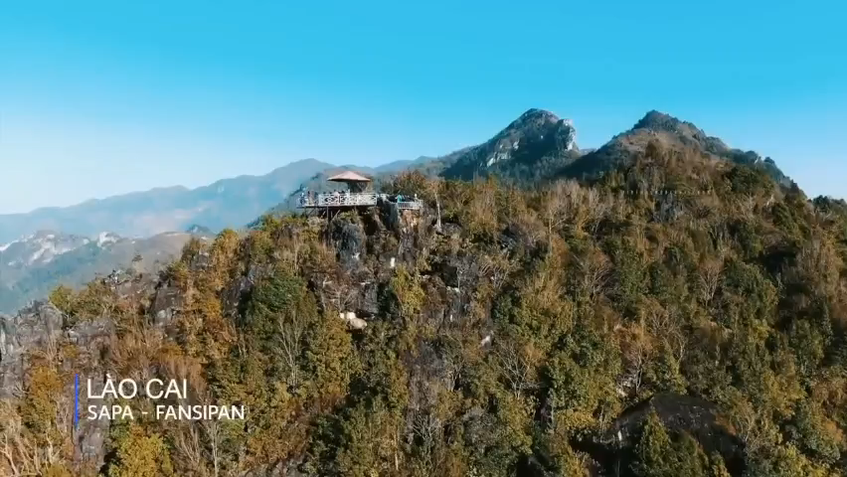

Slide 4
Tiếng Việt
Ôn tập giữa học kì 1 (Tiết 2)

Slide 5
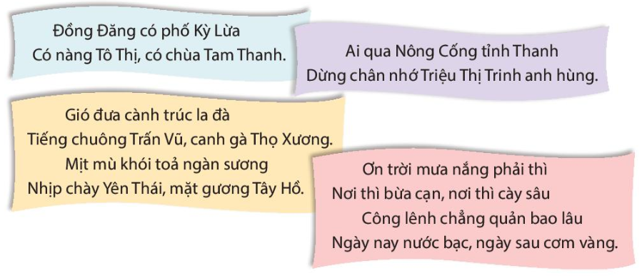
Bài 4. Tìm danh từ chung và danh từ riêng trong các câu ca dao để xếp vào nhóm thích hợp nêu trong bảng.

Slide 6
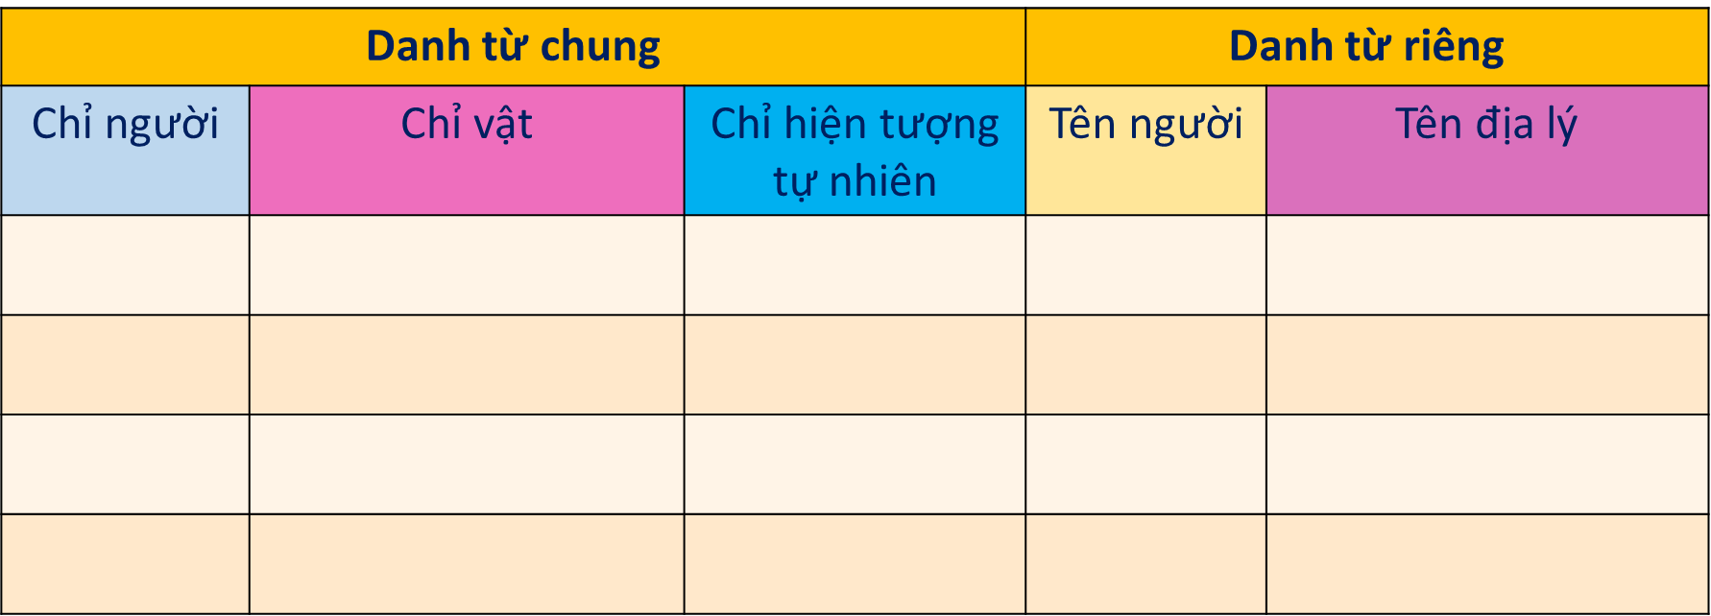



Slide 7
4. Tìm danh từ chung và danh từ riêng trong các câu ca dao để xếp vào nhóm thích hợp nêu trong bảng.

Slide 8






Slide 9







Đồng Đăng có phố Kỳ Lừa
Có nàng Tô Thị, có chùa Tam Thanh
Ai qua Nông Cống tỉnh Thanh
Dừng chân ghé Triệu Thị Trinh anh hùng
Ơn trời mưa nắng phải thì
Nơi thì bừa cạn, nơi thì cày sâu
Công lênh chẳng quản bao lâu
Ngày nay nước bạc, ngày sau cơm vàng.
Gió đưa cành trúc la đà
Tiếng chuông Trấn Vũ, canh gà Thọ Xương.
Mịt mù khói tỏa ngàn sương
Nhịp chày Yên Thái, mặt gương Tây Hồ.
Notes:
GIÁO VIÊN BẤM CHUỘT VÀO CÁC MẢNH GHÉP ĐỂ ĐƯỢC DẪN ĐẾN CÂU HỎI TƯƠNG ỨNG
SAU KHI MẢNH GHÉP ĐƯỢC LẬT MỞ, GV NHẤP CHUỘT MỘT LẦN -> NHẤP VÀO BIỂU TƯỢNG MŨI TÊN NHẤP NHÁY

Slide 10

Gió đưa cành trúc la đà
Tiếng chuông Trấn Vũ, canh gà Thọ Xương.
Mịt mù khói tỏa ngàn sương
Nhịp chày Yên Thái, mặt gương Tây Hồ.
Danh từ chung |  |  | Danh từ riêng
Chỉ người | Chỉ vật | Chỉ hiện tượng tự nhiên | Tên người | Tên địa lý
 | cành trúc, tiếng chuông, chày, mặt gương | gió, khói, sương |  | Trấn Vũ, Thọ Xương, Yên Thái, Tây Hồ
Notes:
SAU KHI HS TRẢ LỜI XONG, GV NHẤP CHUỘT VÀO DẤU MŨI TÊN ĐỂ QUAY VỀ SLIDE MẢNH GHÉP

Slide 11
Đồng Đăng có phố Kỳ Lừa
Có nàng Tô Thị, có chùa Tam Thanh
Ai qua Nông Cống tỉnh Thanh
Dừng chân nhớ Triệu Thị Trinh anh hùng
Ơn trời mưa nắng phải thì
Nơi thì bừa cạn, nơi thì cày sâu
Công lênh chẳng quản bao lâu
Ngày nay nước bạc, ngày sau cơm vàng.
Notes:
GIÁO VIÊN BẤM CHUỘT VÀO CÁC MẢNH GHÉP ĐỂ ĐƯỢC DẪN ĐẾN CÂU HỎI TƯƠNG ỨNG
SAU KHI MẢNH GHÉP ĐƯỢC LẬT MỞ, GV NHẤP CHUỘT MỘT LẦN -> NHẤP VÀO BIỂU TƯỢNG MŨI TÊN NHẤP NHÁY

Slide 12
Ai qua Nông Cống tỉnh Thanh
Dừng chân nhớ Triệu Thị Trinh anh hùng.
Danh từ chung |  |  | Danh từ riêng
Chỉ người | Chỉ vật | Chỉ hiện tượng tự nhiên | Tên người | Tên địa lý
 | tỉnh, chân |  | Triệu Thị Trinh | Nông Cống, Thanh
Notes:
SAU KHI HS TRẢ LỜI XONG, GV NHẤP CHUỘT VÀO DẤU MŨI TÊN ĐỂ QUAY VỀ SLIDE MẢNH GHÉP

Slide 13
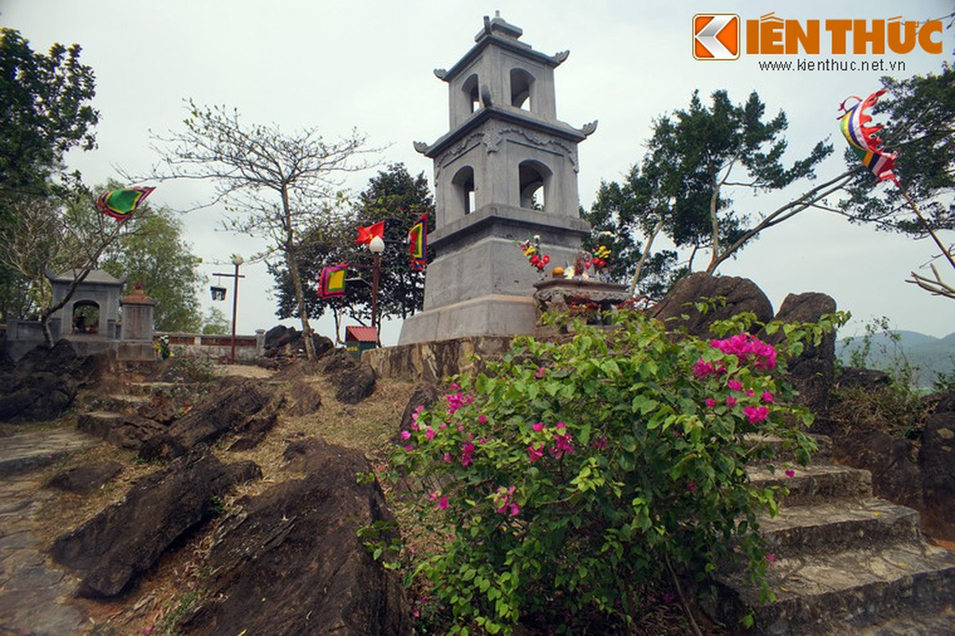
Đền thờ Bà Triệu Thị Trinh tại núi Nưa - tỉnh Thanh Hóa.

Slide 14
Đồng Đăng có phố Kỳ Lừa
Có nàng Tô Thị, có chùa Tam Thanh
Ai qua Nông Cốn tỉnh Thanh
Dừng chân nh Triệu Thị Trinh anh hùng
Ơn trời mưa nắng phải thì
Nơi thì bừa cạn, nơi thì cày sâu
Công lênh chẳng quản bao lâu
Ngày nay nước bạc, ngày sau cơm vàng.
Notes:
GIÁO VIÊN BẤM CHUỘT VÀO CÁC MẢNH GHÉP ĐỂ ĐƯỢC DẪN ĐẾN CÂU HỎI TƯƠNG ỨNG
SAU KHI MẢNH GHÉP ĐƯỢC LẬT MỞ, GV NHẤP CHUỘT MỘT LẦN -> NHẤP VÀO BIỂU TƯỢNG MŨI TÊN NHẤP NHÁY

Slide 15
Đồng Đăng có phố Kỳ Lừa
Có nàng Tô Thị, có chùa Tam Thanh
Danh từ chung |  |  | Danh từ riêng
Chỉ người | Chỉ vật | Chỉ hiện tượng tự nhiên | Tên người | Tên địa lý
nàng | phố, chùa |  | Tô Thị | Đồng Đăng, Kỳ Lừa, Tam Thanh
Notes:
SAU KHI HS TRẢ LỜI XONG, GV NHẤP CHUỘT VÀO DẤU MŨI TÊN ĐỂ QUAY VỀ SLIDE MẢNH GHÉP

Slide 16
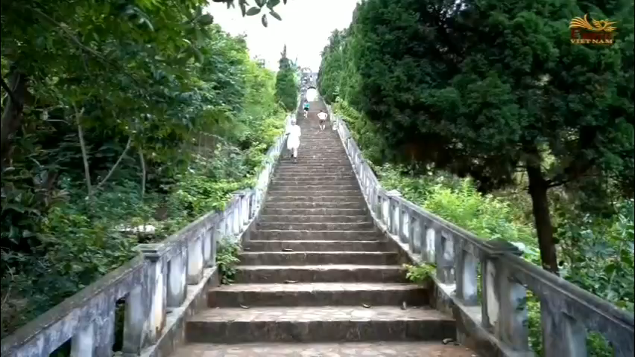

Slide 17
Ơn trời mưa nắng phải thì
Nơi thì bừa cạn, nơi thì cày sâu
Công lênh chẳng quản bao lâu
Ngày nay nước bạc, ngày sau cơm vàng.
Notes:
GIÁO VIÊN BẤM CHUỘT VÀO CÁC MẢNH GHÉP ĐỂ ĐƯỢC DẪN ĐẾN CÂU HỎI TƯƠNG ỨNG
SAU KHI MẢNH GHÉP ĐƯỢC LẬT MỞ, GV NHẤP CHUỘT MỘT LẦN -> NHẤP VÀO BIỂU TƯỢNG MŨI TÊN NHẤP NHÁY

Slide 18
Ơn trời mưa nắng phải thì
Nơi thì bừa cạn, nơi thì cày sâu
Công lênh chẳng quản bao lâu
Ngày nay nước bạc ngày sau cơm vàng.
Danh từ chung |  |  | Danh từ riêng
Chỉ người | Chỉ vật | Chỉ hiện tượng tự nhiên | Tên người | Tên địa lý
 | trời, nước, cơm, bạc, vàng | mưa, nắng
Notes:
SAU KHI HS TRẢ LỜI XONG, GV NHẤP CHUỘT VÀO DẤU MŨI TÊN ĐỂ QUAY VỀ SLIDE MẢNH GHÉP

Slide 19
Đi máy bay Hà Nội – Điện Biên
Từ trên máy bay nhìn xuống, phố xá Hà Nội nhỏ xinh như mô hình triển lãm... Những ô ruộng, gò đống, bãi bờ với những mảng màu xanh, nâu, vàng, trắng và nhiều hình dạng khác nhau gợi ra những bức tranh giàu màu sắc. Núi Thầy rồi núi Ba Vì, sông Đà, dãy núi Hoà Bình,... triền miên một dải miền tây ẩn hiện dưới làn mây lúc dày, lúc mỏng.

Slide 20
Nghe – viết
Đi máy bay Hà Nội – Điện Biên

Slide 21
Đi máy bay Hà Nội – Điện Biên
Từ trên máy bay nhìn xuống, phố xá Hà Nội nhỏ xinh như mô hình triển lãm... Những ô ruộng, gò đống, bãi bờ với những mảng màu xanh, nâu, vàng, trắng và nhiều hình dạng khác nhau gợi ra những bức tranh giàu màu sắc. Núi Thầy rồi núi Ba Vì, sông Đà, dãy núi Hoà Bình,... triền miên một dải miền tây ẩn hiện dưới làn mây lúc dày, lúc mỏng.

Slide 22


Slide 23
Từ nào dưới đây là danh từ
Cây phượng
Vui
Đọc

Slide 24
Từ hôm qua là danh từ chỉ
hiện tượng tự nhiên
Thời gian
vật

Slide 25
Khái niệm nào đúng khi nói về danh từ
Là từ chỉ hoạt động ( ăn, uống, đi, ngủ…)
Là từ chỉ đặc điểm ( xanh, đỏ, tím,vàng…)
Là từ chỉ sự vật (người, vật, hiện tượng tự nhiên, thời gian…)

Slide 27


